Slide 1
Муниципальный методический актив как ресурс профессионального развития педагогов
Попова Тамара Николаевна,
заместитель директора МАНОУ ДДТ им.Ф.И.Авдеевой,
куратор Центра профессиональных компетенций педагогов,
член Научно-методического совета при Управлении образования Окружной администрации города Якутска

Slide 2
Указ Главы Республики Саха (Якутия) от 30 декабря 2023 г. № 177 «О развитии единой системы образования Республики Саха (Якутия) до 2030 года»
1.8 | Задача: Внедрить модели образовательных маршрутов персонифицированно для педагогических работников и педагогических команд со стопроцентным охватом
 |  |  |  |  | 2024 | 2025 | 2026 | 2027 | 2028 | 2029 | 2030
1.8.1 | Не менее 100 % педагогических работников и управленческих кадров образовательных организаций имеют персонифицированный образовательный маршрут к 2030 году | процент | 9,0 | 2023 | 17,0 | 25,0 | 32,0 | 44,0 | 60,0 | 80,0 | 100,0 | «Ситуационный центр Министерства образования и науки Республики Саха (Якутия)»

Slide 3
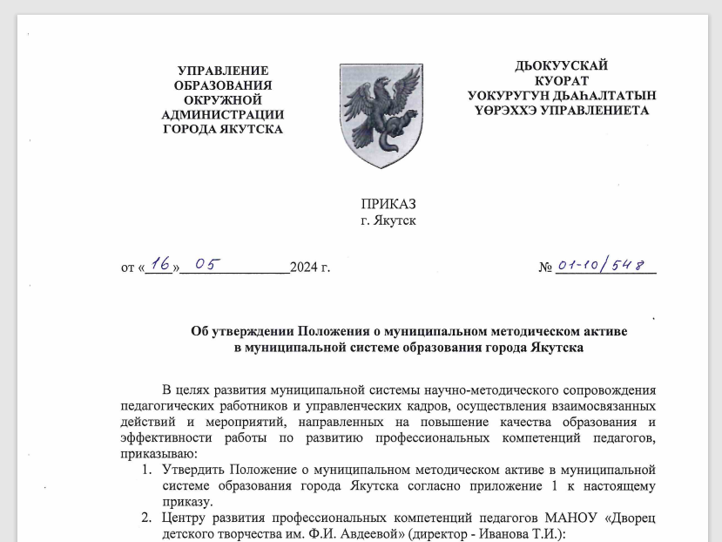
Муниципальный методический актив
1.2. Муниципальный методический актив – это руководители муниципальных образовательных учреждений, педагогические работники, имеющие высокий уровень профессиональных компетенций, выполняющие методические функции и участвующие в методической деятельности на муниципальном уровне и уровне взаимодействия образовательных организаций
1.3. Целью деятельности муниципального методического актива является содействие функционированию муниципальной системы научно-методического сопровождения педагогических работников и управленческих кадров, оказание адресной методической поддержки педагогическим работникам образовательных учреждений города Якутска

Slide 4
Муниципальное методическое пространство
Предъявление результатов освоения ИОМ
Запрос на содержание профессионального развития
Профессиональные дефициты
Повышение квалификации (курсовая подготовка) Кто?
САМООБРАЗОВАНИЕ
Методические /обучающие семинары, консультации, тренинги Кто?
ИОМ
Стажировки У кого? Где?
Помощь наставника Кого?
Муниципальный
методический актив
Методическая служба ОУ (!)
Запрос муниципальной системе образования
> 5 тыс педагогов

Slide 5
Основные функции ММА
ПЛАНЫ
ПРОЕКТЫ
Методический совет ГМО
Аналитическая функция
Организационно-методическая функция
Функция обобщения и распространения опыта
3 года
ПРОГРАММА
Стажировочные площадки ЦПКП
Проектная функция
Функция освоения нового
Обучающая функция
3 года
ПРОЕКТЫ
ПРОГРАММА
Сетевые наставники
Обучающая функция
Консультативная функция
2 года
ПРОЕКТЫ
Экспертные группы
Экспертная функция
Аналитическая функция
2 года
Ресурсные центры, лаборатории

Slide 6
ПРОЦЕСС МОДЕЛИРОВАНИЯ муниципального методического пространства
Профессиональные дефициты педагогов
Педагоги, показавшие высокий уровень компетенций
Положительный опыт достижения результатов
Запросы развития муниципальной системы образования
Динамика образовательных результатов за 3 последних года
4 ФИП РАО + сеть ОУ
…
Методическая служба ОУ = субъект НМД (!)
УПРАВЛЕНИЕ ОБРАЗОВАНИЯ – ЦПКП – ГМО – ШКОЛЬНАЯ МЕТОД.СЛУЖБА –ПЕДАГОГИ

Slide 7
Проект «Химия.Качество +» (на 2 года) | Программа «Химия.Олимпиада +» | Обобщение опыта | ФОРУМ ЕНО (30 - 31октября)
Постояннодействующие семинары (образоват. программа, заявка, сертификаты) | Курсы ПК (ЦПКП) (накопительная система) | Конференция «Моя профессия-педагог» (осенняя, весенняя) Журнал «Столичное образование. Якутск» | 59-ые педагогические чтения;
 |  |  | Выставка дидактических материалов, созданных (разработанных) учителем
5 школ с 0% качества ОГЭ в 2023 г. 7 школ с 0% качества ОГЭ в 2024 г. 3 школы не сдавали ОГЭ в 2023 г. 2 школы не сдавали ОГЭ в 2024 г. | Школы, имеющие качество свыше 50% на ОГЭ | Рекомендации и План методсовета ГМО | Мастер-классы сетевых наставников
средний балл ЕГЭ по химии стабильно падал с 2022 г. по 2024 г. у 3 школ: | + все желающие | Консультация ЦПКП | Программа Методсовета ГМО
Сетевые наставники
Стажировочные площадки, Лекторы

Slide 8
Проект «Биология.Качество +» (на 2 года) | Программа «Биология.Олимпиада +» | Обобщение опыта | ФОРУМ ЕНО (30 - 31октября)
Постояннодействующие семинары (образоват. программа, заявка, сертификаты) | Курсы ПК (ЦПКП) (накопительная система) | Конференция «Моя профессия-педагог» (осенняя, весенняя) Журнал «Столичное образование. Якутск» | 59-ые педагогические чтения; Выставка дидактических материалов, созданных (разработанных) учителем
2 школы не сдавали ОГЭ в 2023 г. 1 школа не сдавали ОГЭ в 2024 г. | Школы, имеющие качество свыше 50% на ОГЭ | Рекомендации и План методсовета ГМО | Мастер-классы сетевых наставников
МОУ, показывающие стабильно результаты до 40 баллов по средним показателям ЕГЭ: 8 школ | + все желающие | Консультация ЦПКП | Мероприятия по плану Методсовета ГМО
Сетевые наставники
Стажировочные площадки, Лекторы

Slide 9
Проект «Физика.Качество +» (на 2 года) | Программа «Физика.Олимпиада +» | Обобщение опыта | ФОРУМ ЕНО (30 - 31октября)
Постояннодействующие семинары ( образоват. программа, заявка, сертификаты) | Курсы ПК (ЦПКП) (накопительная система) | Конференция «Моя профессия-педагог» (осенняя, весенняя) Журнал «Столичное образование. Якутск» | 59-ые педагогические чтения; Выставка дидактических материалов, созданных (разработанных) учителем
16 школ с 0% качества ОГЭ в 2023 году | Школы, имеющие качество свыше 50% на ОГЭ | Рекомендации и План методсовета ГМО | Мастер-классы сетевых наставников
средний балл ЕГЭ по физике стабильно падал с 2022 г. по 2024 г. у 4 школ | + все желающие | Консультация ЦПКП | Кубок мэра «Командный чемпионат по физике» (школьники, учителя)
Сетевые наставники
Стажировочные площадки, лекторы

Slide 10
Проект «Математика.Качество +»: 19 школ
по критерию «процент сдавших ОГЭ»: 72,2 % школ проекта в 2024 году улучшили показатели 2022 года; (70,4%)
по критерию «качество сдачи ОГЭ»: 100 % школ проекта в 2024 году улучшили показатели 2022 года (85,2%)
по критерию «больше «5»: в 2.2 раза (1,7 раза)
Основание для проекта: низкий уровень образовательных результатов по итогам государственной итоговой аттестации по математике за курс основной школы (контрольные показатели в 2022 году следующие: 84,0 % сдавших и 24,2 % качества)
Курсы ЦПКП под рук. Макаровой С.М., к.п.н, доцента ИМИ СВФУ (учителя)
Пробное ОГЭ для потенциальных «5» -ков (март)
«Анатилика» по каждому ученику (сош №21, 19)
Экспресс-курсы для потенциальных «5»-ков
Консультации для слабоуспевающих (6 школ)
обучающиеся
Учителя, ШМО
Руководители ОУ
Курсы ИПК Ярославской области (рук.ОУ +рук.ШМО)
Стажировки на базе Красноярского ИПК (учителя)
Аналитическая работа
Курсы ПК (итоговая защита)
Проблемные семинары
Стажировки
Семинары по опыту ШМО
Стажировочные площадки: СПЛ, НПСОШ №2, СОШ №31, 26
Завучи + рук.ШМО + учителя ПРОЕКТА = сетевые наставники для учителей и завучей
Ведущие учителя математики = консультации для потенциальных «5» (ФТЛ, НПСОШ №2, 15, 12, 26, 31)
РЕЗУЛЬТАТ - КОЛЛЕКТИВНЫЙ

